Slide 1


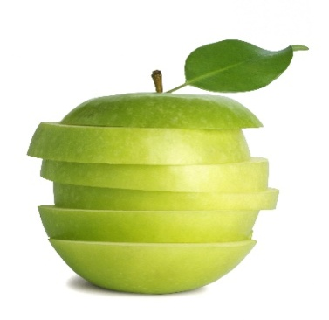
健康中国行·合理膳食
主办单位：国家卫生和计划生育委员会
承办单位：中国健康教育中心
技术支持：中国疾病预防控制中心营养与健康所、北京大学公卫学院营养与食品卫生系
中国营养学会、中国学生营养与健康促进会
《中国居民膳食指南（2016）》
核心推荐三 ：多吃蔬果、奶类、大豆
膳食指南2016修订专家委员会

Slide 2

内容
关键推荐内容
科学依据
如何应用

Slide 3
推荐三 多吃蔬果、奶类、大豆
【关键推荐】
蔬菜水果是平衡膳食的主要组成部分，奶类富含钙，大豆富含优质蛋白质。
餐餐有蔬菜，每天至少300-500g蔬菜，深色蔬菜应占1/2。
天天吃水果，保证每天摄入200g-350g新鲜水果，果汁不能代替鲜果。
每天吃奶制品，相当于液态奶300克。
经常吃豆制品，适量吃坚果。

Slide 4
推荐三 多吃蔬果，奶类、大豆
【科学依据】 WHY
（一）我国居民蔬果奶豆摄入量现状分析
（二）蔬果奶豆营养特点和膳食贡献
（三）蔬果奶豆与健康关系的证据分析

Slide 5
推荐三 多吃蔬果、奶类、大豆
  【关键事实】
# 蔬菜水果提供丰富的微量营养素、膳食纤维和植物化学物。
# 增加摄入蔬菜水果摄入可降低中风和冠心病的发病风险，以及心血管疾病 (CVDs）的死亡风险。
# 蔬菜摄入降低食管癌和结肠癌发病风险，十字花科蔬菜可降低胃癌和结肠癌发病风险。
# 牛奶富含钙质，多摄入增加骨密度，酸奶可以缓解便秘。
# 大豆及其制品可降低乳腺癌，骨质疏松，胃癌，高血压的发生风险。

Slide 6
WHY 多吃蔬菜、水果、奶类和大豆
蔬菜水果，奶类和适量的豆类、坚果，是理想膳食模式的重要组成的部分， 提供的超过30%以上的营养素包括15种以上。提供的最主要营养素包括维生素 C， 胡萝卜素， 膳食纤维， 钾， 钙， 硒等。

Slide 7
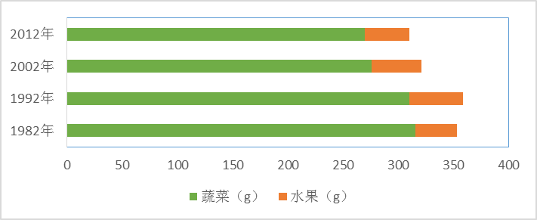
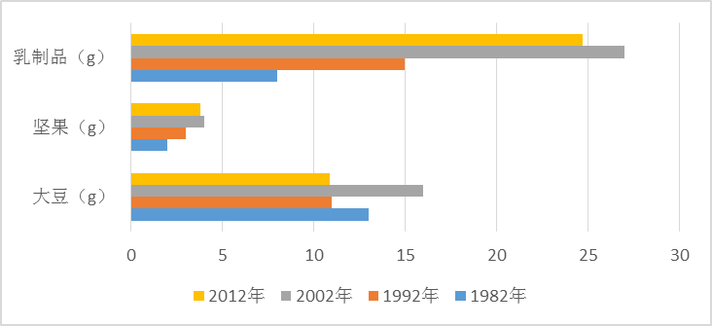
WHY 多吃蔬菜、水果、奶类和大豆
1982-2012年，我国居民蔬菜摄入量逐渐减少，水果摄入没有明显变化。而乳制品、豆类、坚果摄入量自2002年起呈现下降趋势。

Slide 8
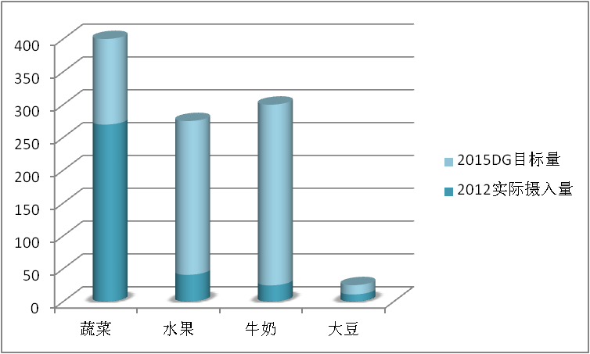
WHY 多吃蔬菜、水果、奶类和大豆
2012年CHNS结果显示，我国城乡居民平均每标准人日蔬菜的摄入量为269.7g。城市居民蔬菜的摄入量高于农村居民。
与2002年相比，全国城乡居民总体平均蔬菜摄入量基本稳定，但城市和农村趋势有所不同，城市居民平均增加了31.4g，农村居民减少了29.5g。

Slide 9
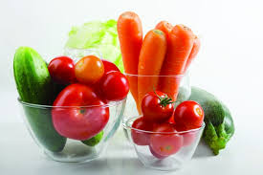
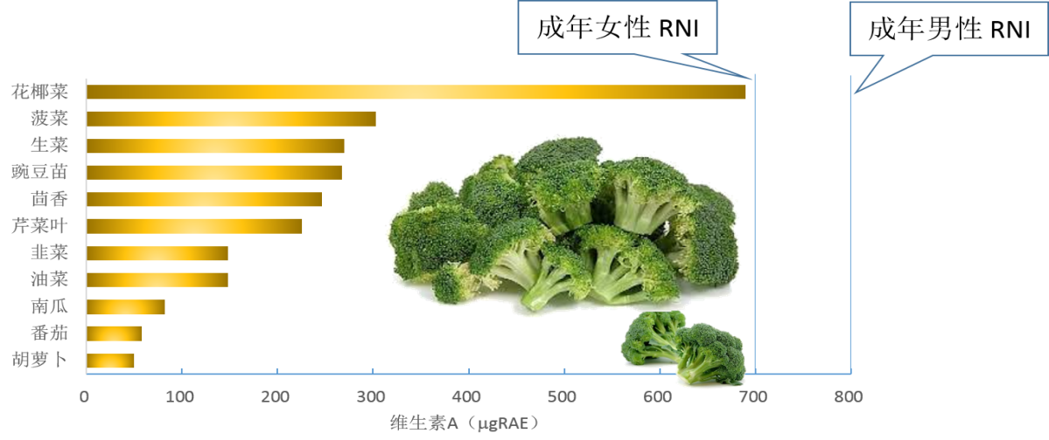
蔬果营养特点
每份（100g）蔬菜中维生素A活性当量比较
每份水果中的维生素C含量比较

Slide 10
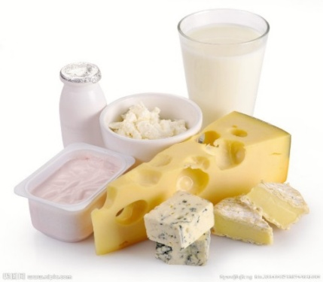
奶的营养特点
奶类 市场上常见的奶制品主要有液态奶、酸奶、奶酪、奶粉等。奶类提供优质蛋白质、维生素B2和钙。牛奶中蛋白质含量平均为3%，其必需氨基酸比例符合人体需要，属于优质蛋白质。脂肪含量约为3%～4%。
营养素 | 每100ml | 300ml | %RNI
 |  |  | 成年女性 | 成年男性
蛋白质（g） | 3 | 9 | 16% | 14%
维生素B2（mg) | 0.14 | 0.42 | 35% | 30%
Ca（mg) | 104 | 312 | 39% | 39%
Mg（mg) | 11 | 33 | 10% | 10%
Zn（mg) | 0.42 | 1.26 | 17% | 10%
Se（mg) | 1.94 | 5.82 | 10% | 10%

Slide 11
理想膳食模式中蔬果奶豆对膳食营养素的贡献
蔬菜：最突出贡献维生素C、维生素A、钾、镁和叶酸；
水果：维生素C、钾、镁等，膳食纤维和植物化合物。
乳制品和豆类：提供钙、维生素B₂和一定量的优质蛋白。
双击添加标题文字

Slide 12
各国成人乳制品的建议摄入量
How 多吃蔬果、奶类、大豆：天天喝奶
国家 | 每日建议量 | 国家 | 每日建议量
澳大利亚 | 750ml(3份) | 芬兰 | 500ml，优选低脂奶
美国 | 720ml(3份) | 法国 | 450ml(3份)
加拿大 | 500-750 ml(2-3份) | 印度 | 300ml(3份)
土耳其 | 600ml（3 份） | 中国 | 300g(1.5份)
瑞士 | 600ml(3份) | 南非 | 250ml(1杯)
智利 | 600ml(3杯) | 日本 | 200-300ml(2-3份)
英国 | 每天要吃乳制品（无定量推荐） | 韩国 | 200g(1份)
双击添加标题文字

Slide 13



健康中国行·合理膳食
主办单位：国家卫生和计划生育委员会
承办单位：中国健康教育中心
技术支持：中国疾病预防控制中心营养与健康所、北京大学公卫学院营养与食品卫生系
中国营养学会、中国学生营养与健康促进会
谢谢
更多信息请关注：
1、《中国居民膳食指南》网站--- http://dg.cnsoc.org/
2、微信公众平台：中国营养界 中国好营养
谢谢观赏
单击添加您的公司信息
（联系方式及落款）
（科学）
（科普）

